Slide 1

Росатом – Корпорация знаний
В.А.Першуков
Заместитель генерального директора – директор Блока по управлению инновациями Госкорпорации «Росатом»
ВУЗПРОМЭКСПО -2013
18.12.2013

Slide 2
1. Инновационное развитие
Госкорпорации «Росатом»

Slide 3
Основные задачи Росатома
Обеспечение безопасности России и решение поставленных государственных задач
1
Повышение экономического результата в России и на глобальном рынке (~ стоимость)
2
Конкурентоспособность России
Повышение условий долгосрочной конкурентоспособности (устойчивость)
3
Технологическое лидерство
4
Notes:
Связка эта выстраивается сверху.
Рассказать про вопросы, которые проговаривали топ-30
Кто хозяин?
Что он от нас хочет?

Slide 4
Обеспечение инновационного развития атомной энергетики
Количество подаваемых заявок на изобретения и полезные модели (нарастающим итогом), шт.
количество зарубежных патентов (нарастающим итогом), шт.
Технологии мирового уровня (нарастающим итогом) , шт.
Производительность труда в научном комплексе, млн. руб./чел.
Заработная плата в научном комплексе, рублей.
Результаты преобразования в научном блоке :
рост в 2,4 раза изобретательской и патентной активности
увеличение в 5 раз количества создаваемых технологий мирового уровня
рост в 1,6 раза производительности труда научных работников

Slide 5
Как определить перспективный инновационный проект?
Новый подход – оценка облика будущего продукта
Экономические показатели
Рыночно-продуктовые показатели
Технические показатели
Макро-показатели
Командные показатели
Инфраструктурные показатели
Показатели доходности
Показатели состояния целевых для продукта рынков
Показатели по ключевым параметрам описания продукта
Показатели технической реализуемости и степени новизны либо дублирования
ТЗ на облик
продукта
Показатели влияния факторов внешней среды
(государственных, правовых и т.п.)
Показатели обеспеченности необходимыми компетенциями
Показатели ресурсной обеспеченности, состояния МТБ

Slide 6




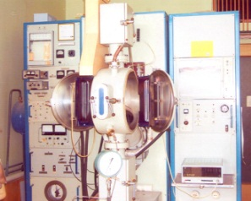
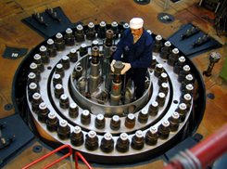
Основные направления инновационного развития для достижения технологического лидерства – основа программы инновационного развития Госкорпорации «Росатом» до 2020 года
Модернизация существующих технологий,
продуктов и услуг
для традиционных (энергетических) рынков
Объем финансирования 194 млрд. руб.
Модернизация ТВС и
развитие ТВС-квадрат
Разработка новых технологий
добычи урана
Создание ВВЭР-ТОИ
Создание новых
поколений газовых центрифуг
Создание и вывод на рынок новых
технологий, продуктов и услуг
для новых (неэнергетических)
рынков.
Объем финансирования 21 млрд. руб.
Создание и вывод на рынок новых
технологий, продуктов и услуг для
традиционных (энергетических) рынков
Объем финансирования 199 млрд. руб.
Молибден-99
Супер-ЭВМ
Досмотровые системы
Сверхполупроводниковая
индустрия
Новая технологическая платформа
Управляемый термоядерный синтез
Транспортно-энергетический модуль
Создание плавучей АЭС
Инфраструктурные проекты и программы
Объем финансирования 42 млрд. руб.
Экспериментальная база предприятий науки
Корпоративное управление интеллектуальной собственностью
Переход на цифровую платформу при работе с научно-технической информацией

Slide 7
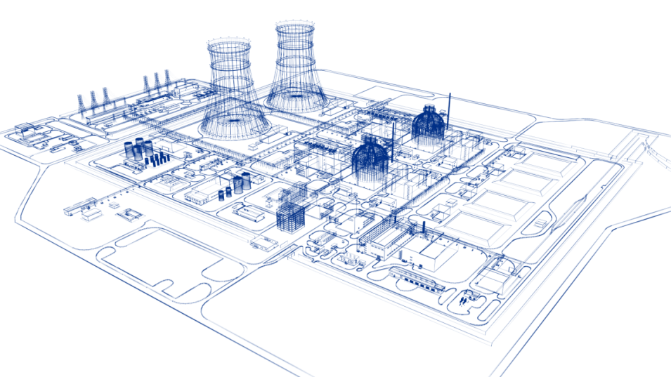
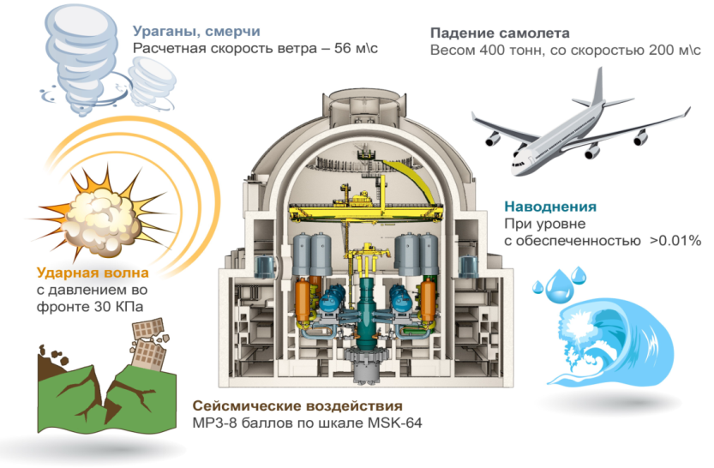
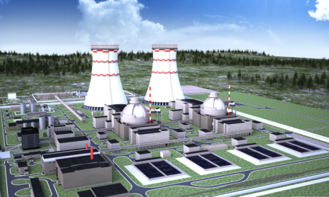

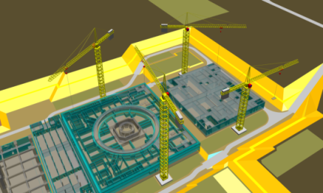
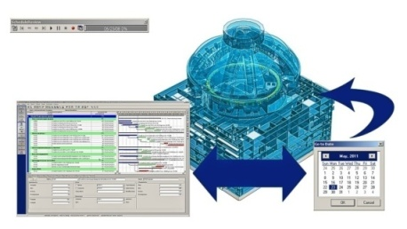
Повышение конкурентоспособности ВВЭР-ТОИ
Серийность
    снижение эксплуатационных затрат на 10 %
    сокращение сроков сооружения
    на 20 %
Лидерство в области обеспечения
безопасности АЭС
защита от внешних и внутренних
разрушающих факторов
новые сценарии (Фукусима)
Система пассивного отвода тепла
Конкурентоспособность
сроки сооружения – 48 мес
удельные кап.затраты - 2880 $/кВт
удельная площадь - 47,8 м²/МВт
себестоимость электроэнергии – 2,2 цент/кВТ*ч
Ловушка расплава
Комплексные ИТ-решения
полный цикл управления стоимостью АЭС
создана информационная модель АЭС
использование отечественных суперкомпьютерных технологий
Уникальная проектная команда (120 человек)

Slide 8
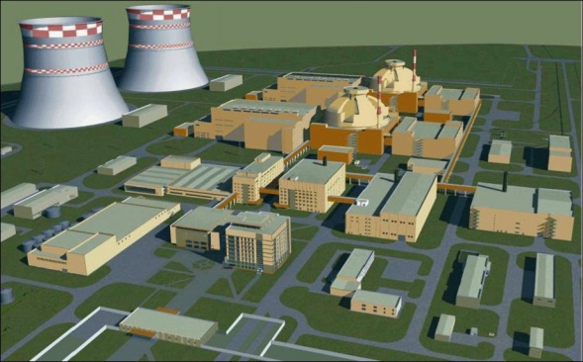
Проект «Прорыв» - обеспечение технологического лидерства
Проект «Прорыв» – переход от демонстрации отдельных инновационных технологий к интегрированному решению мирового уровня - опытно-демонстрационному комплексу с пристанционным ядерным топливным циклом (ПЯТЦ).
Ключевые результаты проекта «Прорыв»
Опытно-демонстрационный комплекс с ПЯТЦ
снижение затрат на транспортировку и обращение с ОЯТ на 20 %
2020 г.
Опытно-демонстрационный энергоблок с реактором БРЕСТ-300
годовой объем производства – 17 т
повышение безопасности работы реакторных установок
2019 г.
Модуль переработки ОЯТ
годовая производительность по объему переработки ОЯТ – 5 т
исключение переоблучения персонала за счет комплексной автоматизации процессов переработки
2020 г.
Проект промышленного комплекса с БР-1200 и ПЯТЦ
соответствие всем требованиям широкомасштабной ядерной энергетики
электрическая мощность – 1200 МВт
2020 г.
Модуль фабрикации плотного топлива
годовой объем производства – 17 т
повышение безопасности работы реакторных установок
2017 г.
Мировые аналоги комплексной технологии и ее элементов отсутствуют
Инновационные принципы новой технологической платформы (НТП):
Безопасность (естественное исключение аварий)
Радиационно-эквивалентное обращение (захоронение РАО с близким к природному фону)
Снижение объемов ОЯТ в 25 раз
Нераспространение (исключение выделения ядерных материалов из технологического цикла)
Обеспечение ресурсной базы (вовлечение в топливный цикл урана-238 и рецикл по плутонию)

Slide 9
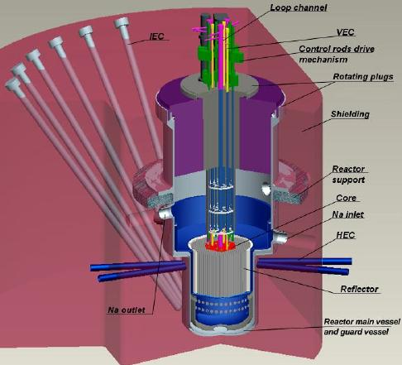
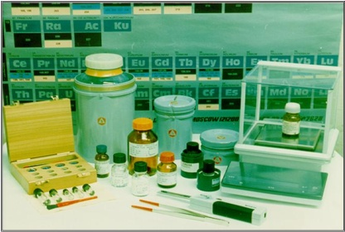
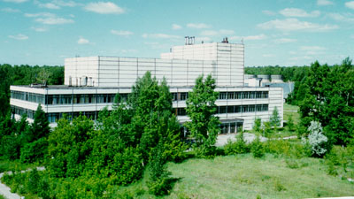
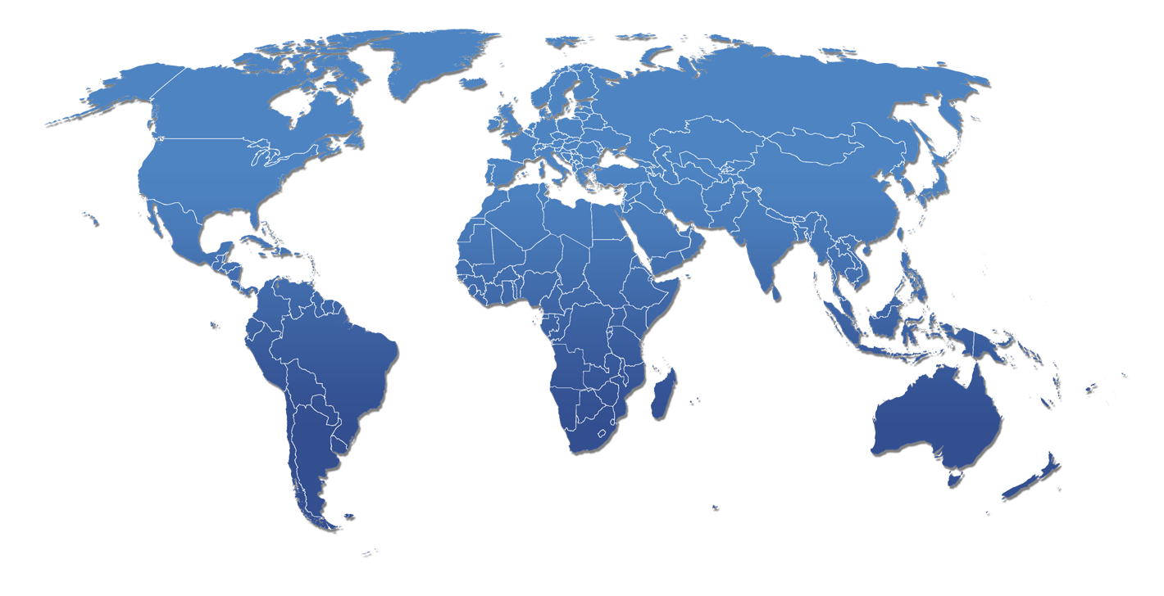










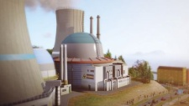
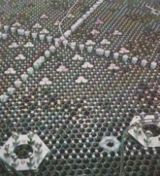
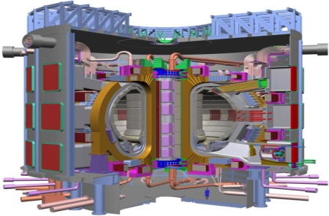
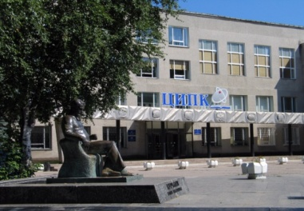
Научно-техническое сотрудничество в рамках в рамках межправительственных соглашений (ключевые проекты)
МБИР
Изотопы
БОР-60
ФАИР
Страны,
с которыми в рамках межправитель-
ственных соглашений
ведется научно-техническое сотрудничество
CEFR
БФС ГНЦ ФЭИ
ИТЭР
Образование

Slide 10

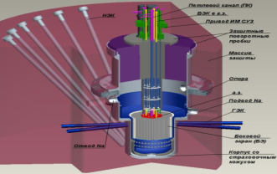
Участие в глобальной инновационной системе
Зарубежные проекты
ФАИР - ускорительный комплекс для исследования тяжелых ионов (Германия, Дармштадт, 2011 - 2019)
Ускоритель с пучками ионов интенсивностью в 10⁴ раз больше существующих
данные о свойствах вещества при высоких концентрациях энергии и сверхвысоких давлениях для новой техники, вкл. оружейный комплекс,
компьютерные методы обработки данных (GRID)
9 стран – участников проекта
17,5 % - вклад Российской Федерации
4% - штат специалистов РФ
Стоимость проекта – 1,07 млрд. евро
В 2012 году принято решение о размещении заказов
в Российской Федерации на 60 млн.евро.
ИТЭР – термоядерный реактор (Франция, Кадараш, 2007 - 2020)
Создание технологической базы термоядерной энергетики
технологии промышленного выпуска сверхпроводников
создание мощных гиратронов
электротехника нового поколения
7 стран – участников проекта
9,5 % - вклад Российской Федерации
6% - штат специалистов РФ
Стоимость проекта – 15 млрд. евро
Созданы высокотехнологичные производства в РФ для
нужд зарубежных заказчиков с прогнозируемой выручкой
до 50 млн.евро/год .
Международные проекты на территории Российской Федерации
МБИР - многоцелевой исследовательский реактор на быстрых нейтронах
(Россия, Димитровград, 2012 - 2019)
Новая исследовательская база для быстрой энергетики
Превышает все работающие исследовательские реакторы:
по мощности – 150 МВт;
по нейтронному потоку - 6*10¹⁵
4 теплоносителя (газ, вода, Na, Pb)
База для испытания новых видов топлива
и материалов для реакторов на быстрых нейтронах
Стоимость проекта – 16,4 млрд. рублей
Загрузка зарубежными заказами более 50 %

Slide 11
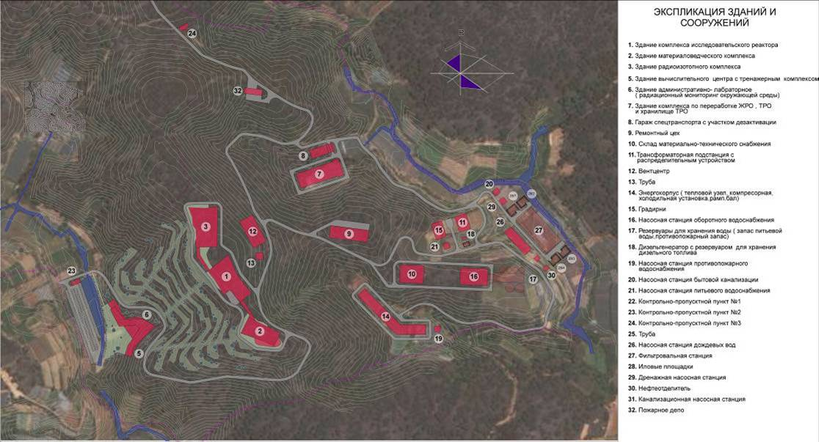
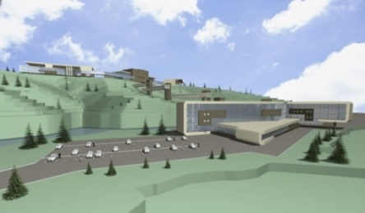
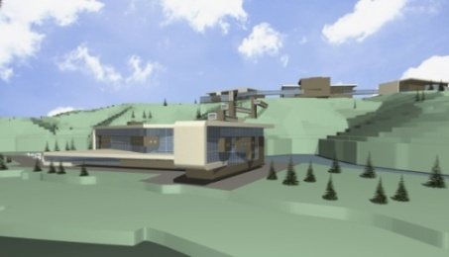

Центр ядерной науки и технологий во Вьетнаме
  Правительство Вьетнама одобрило площадки для размещения Центра,
  Центр – на двух площадках
  сформирована структура Центра;
  разработана научная программа, составлен перечень технологий, предполагаемых для реализации в Центре;
  разработан сетевой график создания Центра и его архитектурный облик.
  Идет согласование ТЗ ТЭО
  Переговоры о заключении межправительственного соглашения о предоставлении госкредита…
Инфраструктура для развития Центра:
Пилотная магистерская программа «Управление ядерной энергетической
установкой» в ТПУ (на англ.языке)
«Школа Пушкина» (программы русского языка)
10

Slide 12
Научно-образовательное сотрудничество с вузами для реализации ключевых направлений инновационного развития
Инновационная Программа развития Госкорпорации «Росатом»
объем финансирования НИОКР с вузами, млн.руб.
Создан Консорциум опорных вузов Госкорпорации «Росатом»
14 ведущих университетов России
Более 150 тыс. студентов и 20 тыс. преподавателей в 23 городах 19 субъектов РФ
56 НОЦ и лабораторий с предприятиями отрасли
Корпоративный заказ на подготовку молодых специалистов для R&D в 2011-2015 гг.: 2500 чел.
Основные инструменты развития сотрудничества:
Он-лайн площадка совместных исследований http://innovniokr.mephi.ru/
Программа управления технологическими инновациями (Росатом-Сколково)
Высшая Школа Физики ГК Росатом
Форсаж , Инновационный лидер
Компьютерный симулятор «Управление R&D и инновационная политика ГК «Росатом»

Slide 13
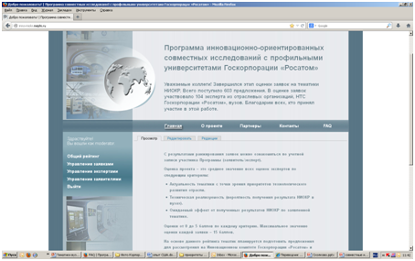
Пилотный проект : открытая on-line площадка для развития совместных исследований
on-line площадка http://innovniokr.mephi.ru/ - информационный ресурс для формирования спроса и предложения на исследования
Направления НИОКР | Кол-во заявок
Энергетическое машиностроение | 30
Добыча | 20
Конверсия и обогащение | 9
Фабрикация | 25
Обращение с ОЯТ и РАО | 58
Эксплуатация АЭС | 79
Сооружение АЭС | 24
Генерация | 13
Безопасность ядерных технологий | 95
Вывод из эксплуатации | 16
Радтехнологии | 51
Приоритетные проекты | 88
Другое | 95
ВСЕГО | 603
Участники:
профильные специалисты вузов, отраслевых и иных организаций
Эксперты on-line площадки:
представители дивизионов, НТС ГК, отраслевых организаций, вузов
Статистика 2013 г.:
603 заявки на тематики НИОКР
30 вузов
40 организаций
104 эксперта
Результаты-2013 г.
Перечень приоритетных тематик (банк тематик)
Каталог заявок на НИОКР
Критерии оценки

Slide 14

Формирование заказа на R&D университетам (синергия сотрудничества)
Модели
Экспери-мент
Устрой-ства
СУЗ
Аналитика
Моделирование | Экспериментальные исследования | Малые устройства | Вклад в СУЗ | Концептуальные исследования
Разработка программ | Собственные стенды/установки мирового уровня | Детекторы | Базы данных | Форсайт-исследования
Верификация программ | Экспериментальные установки малого класса (гибкие) | Приборы контроля | Учебно-методические материалы | Аналитика развития
Методики, модели, алгоритмы | Обработка данных, полученных в других лабораториях | Программное обеспечение к устройствам | Монографии | Концепции развития
 | Средства автоматизации | Тренажеры | Информационные системы | Оценка запасов и др.
Технологические платформы
Управляемый термоядер-ный синтез
ЗЯТЦ на БН
Радиацион-ные технологии
Националь-ная IT платформа
Композицион-ные материалы
Лазерные, оптические технологии
Суперкомпьютерная
платформа

Slide 15


Программа управления технологическими инновациями (Росатом-Сколково)
Задача: развитие компетенции в области управления инновациями
Решение: программа «Управление технологическими инновациями» (Росатом – Сколково).
Отличие от программ Кадрового резерва: технологическая экспертиза, реализация R&D проектов разных дивизионов в ходе обучения
Результат: резерв инноваторов, технологические проекты
Концепция программы:
2012 г. – заказчик на инновации
2013 г. – заказчик + разработчик
2014 г. – start-up, spin-off компании в контуре Росатома»
Цели
Программа
«Управление технологическими инновациями»
Модульность обучения с привязкой к
жизненному циклу инноваций
Передовой
мировой опыт
Стратегия развития
www.innov-rosatom.ru
͠ 100 человек

Slide 16
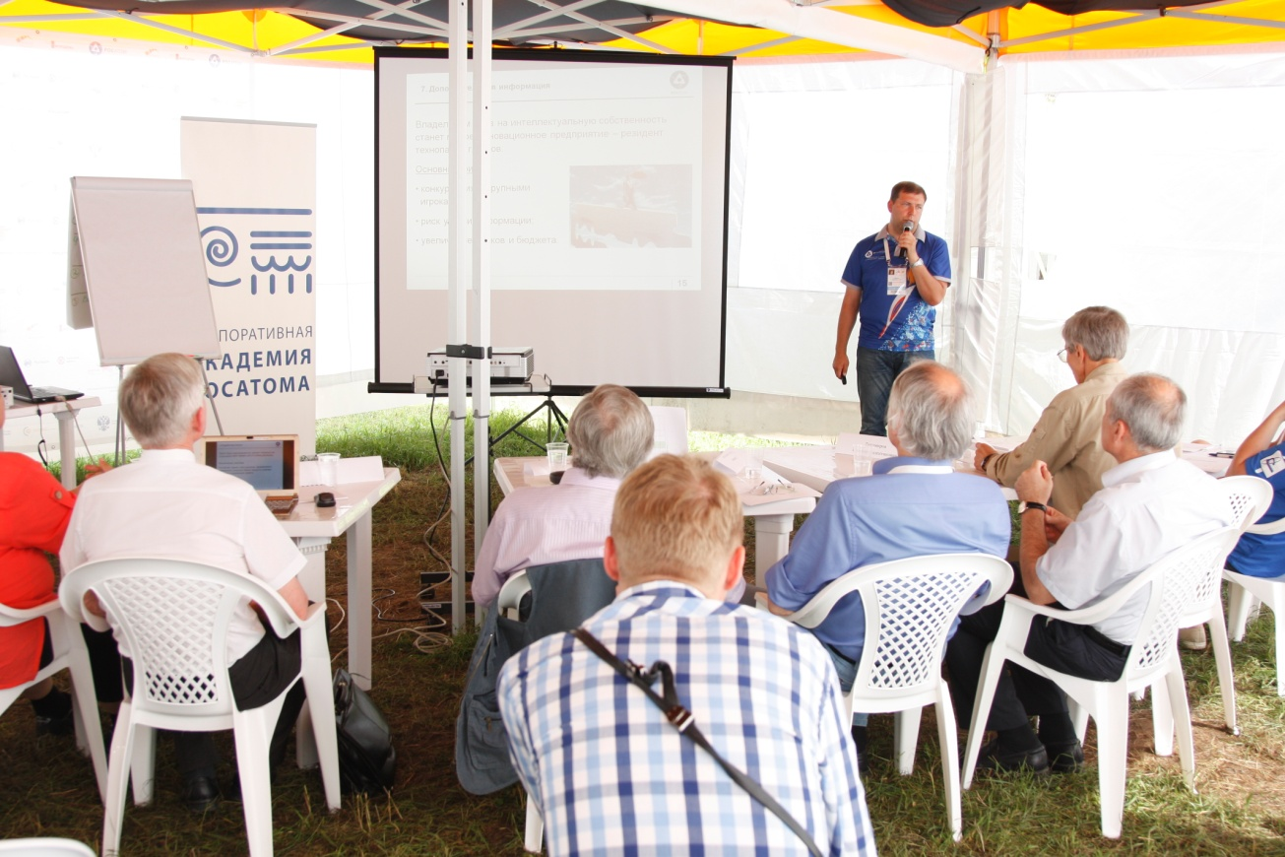


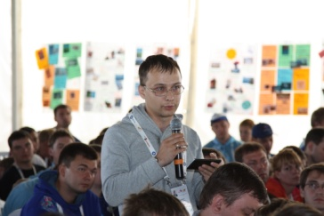
Стимулирование научной и инновационной деятельности молодежи
Высшая Школа Физики Госкорпорации «Росатом»
(для физиков теоретиков и экспериментаторов)
Концепция: продолжение великих научных традиций (ориентир на лучшие образцы: лекции Л.Ландау, Р.Феймана, Берклеевский курс физики)
Задачи:
  Сохранение критически важных знаний
  Развитие научно-технических компетенций (+научный кругозор)
  Привлечение талантливой молодежи (кадровая поддержка научных школ)
  Коммуникационная площадка для специалистов высшей квалификации
  Издание курса лекций Высшей Школы Физики Госкорпорации «Росатом»
Участники
        Молодые специалисты (до 35 лет)
        Наставники - ведущие ученые ГК Росатом, РАН, МОН, ЯОК, НИЦ КИ
Молодежный конкурс «Инновационный лидер атомной отрасли»
(для исследователей и инженеров)
Цель конкурса – стимулирование инновационной активности молодых работников, создание историй успеха формирования и реализации инновационных проектов
Премии:
-200 тыс.руб. (20 премий)
-55 тыс.руб (15 поощрительных)
Этапы конкурса:
Заявительная кампания (апрель-май)
Оценка проектов – заочный этап – отбор 35 чел
Защита проектов – очный этап в рамках Форума Форсаж
Образовательная программа Потока «Инновационный лидер» в рамках форума Форсаж

Slide 17
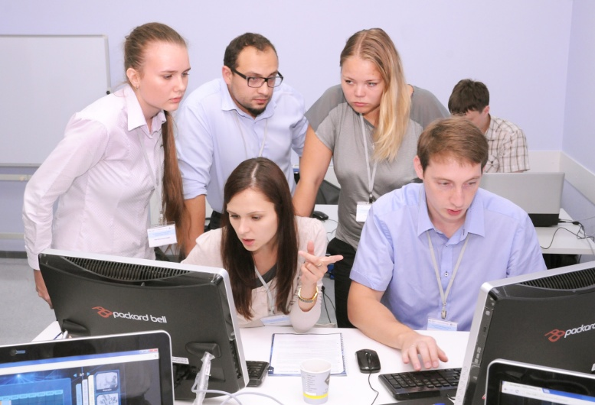
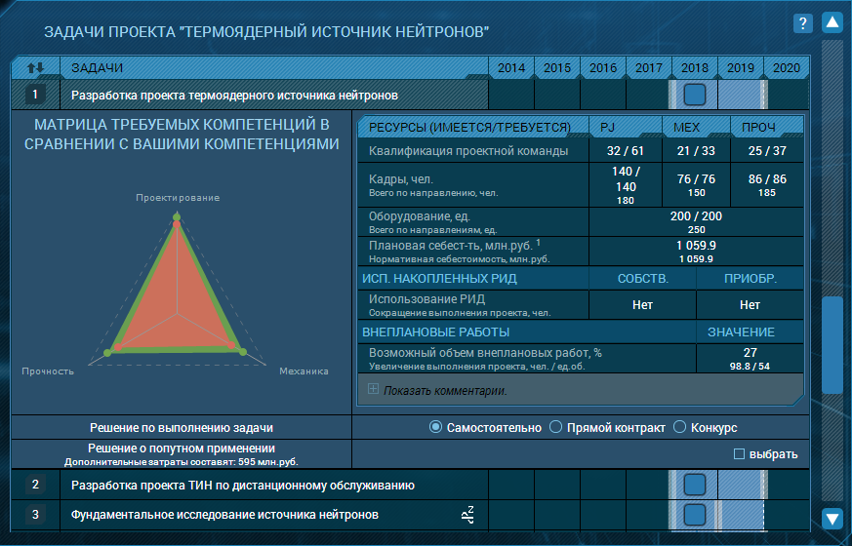
Компьютерный симулятор «Управление R&D и инновационная политика Госкорпорации «Росатом»
Повышение вовлечённости сотрудников в реализацию инновационной программы развития Госкорпорации «Росатом»
Развитие управленческих компетенций в области R&D
Трансляция комплексных представлений о новой R&D политике «Росатома»:
Реализация прорывных проектов
Новый облик НИИ (коммерциализация науки, новые типы проектов и др.)
Вуз как полноценный участник инновационной
системы Госкорпорация «Росатом»
Новые возможности для кооперации и взаимодействия
Освоение новых рынков и внедрение инноваций
в производственно-технологические системы дивизионов
Профориентация и дополнительная подготовка студентов и аспирантов

Slide 18
2.Технология «Система управления знаниями Госкорпорации «Росатом»

Slide 19

Знания – новый ресурс для организации бизнеса
Развитие технологий
Накопление знаний
Знания – объём информации о научно-технической деятельности для документирования и использования
в технологическом развитии
Система управления корпоративными знаниями - подсистема управления интеллектуальным капиталом, включающая, процессы, программные средства, методическое и инфраструктурное обеспечение.
Финансы
Люди
Постиндустриальное (информационное) общество – общество знаний
Ресурсы
Развитие ИТ
Рост стоимости интеллектуального капитала в бизнес-процессах
Увеличение значимости человека, как эксперта знаний в принятии бизнес решений
Индустриальное общество
Традиционное общество
Время
… - XIX вв
XIX- XX вв
XX - XXI вв
Электронные носители
Бумажные носители
Артефакты

Slide 20
Концепция, функциональные блоки и средства управления знаниями
Cистема управления корпоративными знаниями создается в 2012-2015 годах.
Функциональные блоки СУЗ
Сохранение критически важных знаний организаций
Социальная сеть научных экспертов атомной отрасли (сообщества практиков)
Образовательные программы
Технологии краудсорсинга
Корпоративная электронная научно-техническая библиотека «Портал НТИ»
Единый отраслевой классификатор НТИ
Система выявления заимствований в отчетной научно-технической документации
Организация корпоративной подписки на научно-техническую информацию (Elsevier)
Разработка и внедрение IP-политики атомной отрасли
Формирование целевой модели и регламентация бизнес-процесса «Управление правами на РИД»
ИСУ правами на РИД и технологиями
Формирование центра компетенций
в области интеллектуальной собственности и вертикали управления правами на РИД
Управление сообществами
Управление контентом
Управление РИД
ЖЦ знаний:
Объекты СУЗ:
Формирование
Формализация
Информация на
материальных носителях
(контент)
Выявление
и охрана РИД
Коммерциализация
Работники ГК
и организаций
Права
на РИД
Средства управления знаниями

Slide 21

Факторы успеха внедрения технологии СУЗ
Поддержка
топ-менеджмента
Четкие цели и задачи внедрения СУЗ
Привязка целей и задач СУЗ к экономическим показателям
Мотивация участников к использованию и обмену знаниями
Вариативность трансфера знаний для поддержки инновация
Создание культуры обращения со знаниями
Развернутая техническая и организационная структура
Формирование и реализация программы мероприятий в сфере управления знаниями
Проведение обучающих семинаров для координаторов СУЗ в организации
Мониторинг и оценка эффективности СУЗ в организации

Slide 22

Решение технологии СУЗ: сохранение критически важных знаний
Цели и задачи сохранения критических знаний:
Инструменты сохранения знаний:
Снижение риска утраты в связи с уходом носителя знания
Проведение мастер-классов, семинаров, открытых лекций
Обеспечение особой формы
сохранности знаний (safety)
Поддержка издания мемуаров, монографий ветеранов отрасли
Обеспечение безопасности
использования (security)
Обеспечение нераспространения
(non-proliferation).
Тьютерство, подключение молодых специалистов к инновационным проектам
Создание мультимедийной библиотеки
Создание экспертной группы, назначение координатора работ
Картирование знаний организации и выявление ключевых носителей критических знаний
Формализация знаний.
Подготовка мультимедийного продукта по тематике
Передача знаний, введение системы наставничества (тьютерство)
В 2013 году разработаны и внедрены в 5 пилотных организациях Блока по управлению инновациями Госкорпорации «Росатом»
Порядок сохранения критически важных знаний и Методические рекомендации для организации процесса сохранения критически важных знаний
Подготовлены пилотные мультимедийные продукты по 8 тематикам, которые размещены на портале НТИ

Slide 23
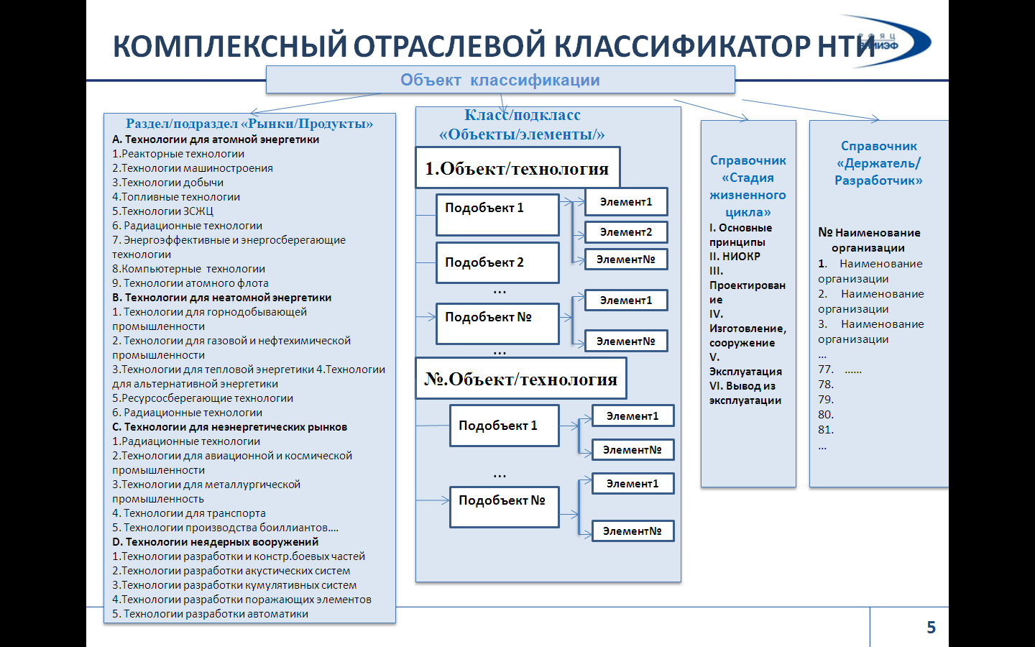
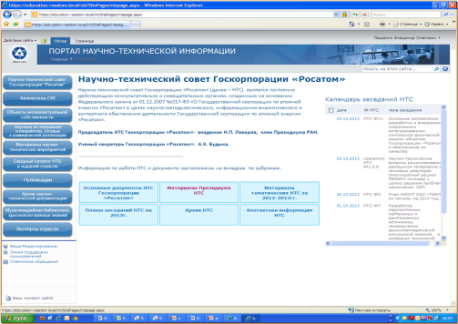

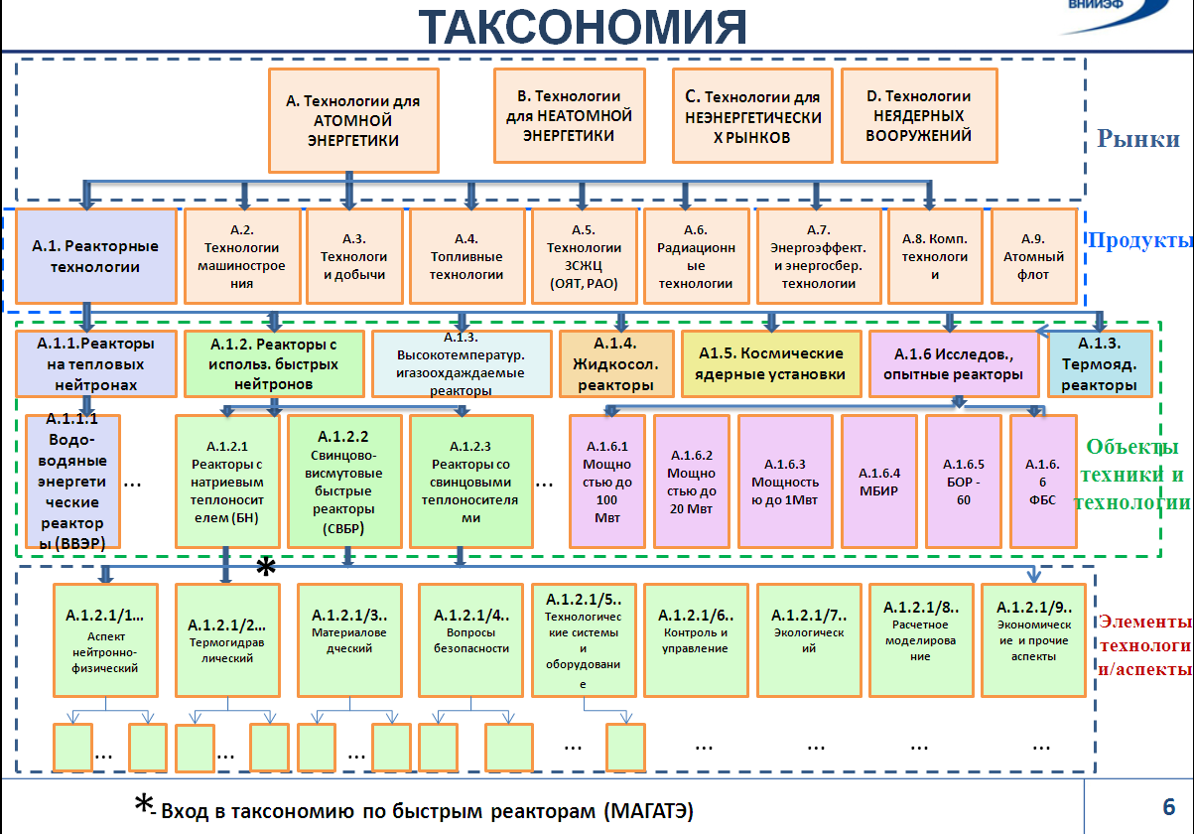
Решение технологии СУЗ: отраслевой портал научно-технической информации
Коллекции НТИ
ЦЕЛЬ – СОЗДАНИЕ КОРПОРАТИВНОЙ ЭЛЕКТРОННОЙ БИБЛИОТЕКИ
НА БАЗЕ ПОРТАЛА НТИ
ОБЪЕКТЫ ИНТЕЛЛЕКТУАЛЬНОЙ СОБСТВЕННОСТИ
Задачи
Сбор, систематизация НТИ
Сохранение, извлечение и распространение НТИ
Корпоративный доступ к отраслевой НТИ
Коллективный доступ к научным on-line ресурсам
НАУЧНЫЕ ИССЛЕДОВАНИЯ И РАЗРАБОТКИ, ГОТОВЫЕ К КОММЕРЧЕСКОЙ РЕАЛИЗАЦИИ
МАТЕРИАЛЫ НАУЧНО-ТЕХНИЧЕСКИХ МЕРОПРИЯТИЙ
СВОДНЫЙ КАТАЛОГ НТБ И ИЗДАНИЙ ОТРАСЛИ
ПУБЛИКАЦИИ
АРХИВ НАУЧНО-ТЕХНИЧЕСКОЙ ДОКУМЕНТАЦИИ ОРГАНИЗАЦИЙ
МУЛЬТИМЕДИЙНАЯ БИБЛИОТЕКА КРИТИЧЕСКИ ВАЖНЫХ ЗНАНИЙ
Портал НТИ
ЭКСПЕРТЫ ОТРАСЛИ
НАУЧНО-ТЕХНИЧЕСКИЙ СОВЕТ
Проект стартовал в сентябре 2011 г. На портале НТИ размещено 19 000 документов.
К 2015 г. – 100 % созданной НТИ атомной отрасли будет размещено на портале НТИ.

Slide 24
Решение технологии СУЗ: основные принципы регламентации процесса управления правами на РИД
Переход к стратегическому управлению
патентным портфолио и технологиями
IP-права – самостоятельный продукт,
трансфер технологий – отдельный бизнес
Проведение политики
патентной «агрессии»
как инструмент работы
на конкурентном рынке
технологий
ИСУПРИД
Разработка локальных нормативных актов, соответствующих законодательству РФ
и создающих лучшие условия для реализации СУЗ
Наличие высокотехнологичных
и конкурентных продуктов, охраняемых и защищаемых IP-инструментами
Обеспечение патентной чистоты
прав на продукты и технологии
на территориях присутствия
Прозрачные схемы владения
Организационные аспекты
Юридические аспекты
Финансовые аспекты
Мотивационные аспекты
и распоряжения IP
Прозрачная система
распределения дохода
от коммерциализации
прав на РИД
Единые простые правила
учета прав на РИД
в качестве НМА
Эффективная система
признания научных
работников и IP-специалистов
Прозрачная система
выплаты авторских
вознаграждений
Вовлечение организаций-разработчиков
в процесс коммерциализации прав на РИД
Регламенты – основа передаваемой технологии, задача организаций – только адаптация под нужды пользователя

Slide 25




Решение технологии СУЗ:
патентная политика Госкорпорации «Росатом» – залог конкурентоспособности и технологического лидерства
Затраты на создание наукоемкого РИД в сравнении
с мировыми технологическими лидерами в 2012 году, млн. руб.*
53,4
Количество заявок на патенты, шт.
Себестоимость
1 наукоемкого РИД, млн. руб.
На общемировом уровне
42,9
278
503
Структура портфеля прав на РИД (патенты + ноу-хау)
нарастающим итогом к 2020 году
количество заявок
на получение патентов
себестоимость 1 наукоемкого РИД, млн. руб.
наполнение
за период
с 2013 по 2020 гг.
Сокращение затрат на создание
1 наукоемкого патента к 2020 году
более чем в 2 раза
Рост патентной активности к 2020 году
в 5 раз
Обеспечение патентов ноу-хау к 2020 году
в соотношении:
1 патент / 2 ноу-хау
(типовое соотношение в практике мировых технологических лидеров, на примере IBM)
исторические
РИД (01.01.2013)

Slide 26
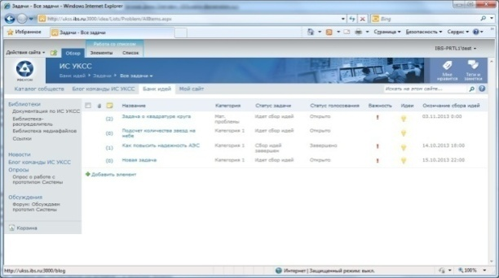
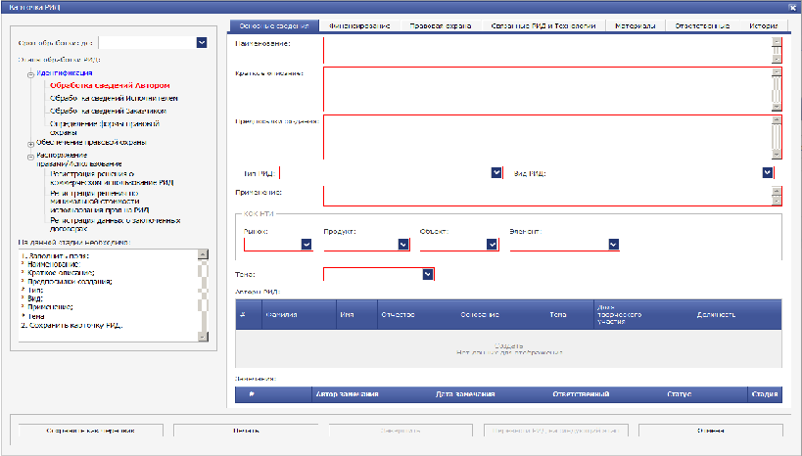
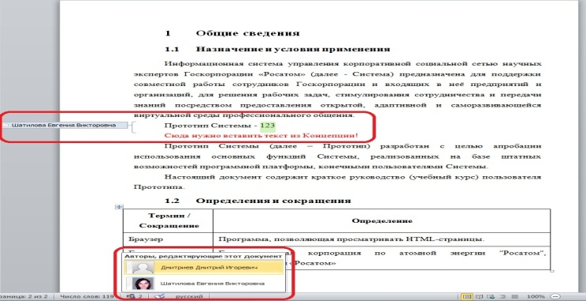
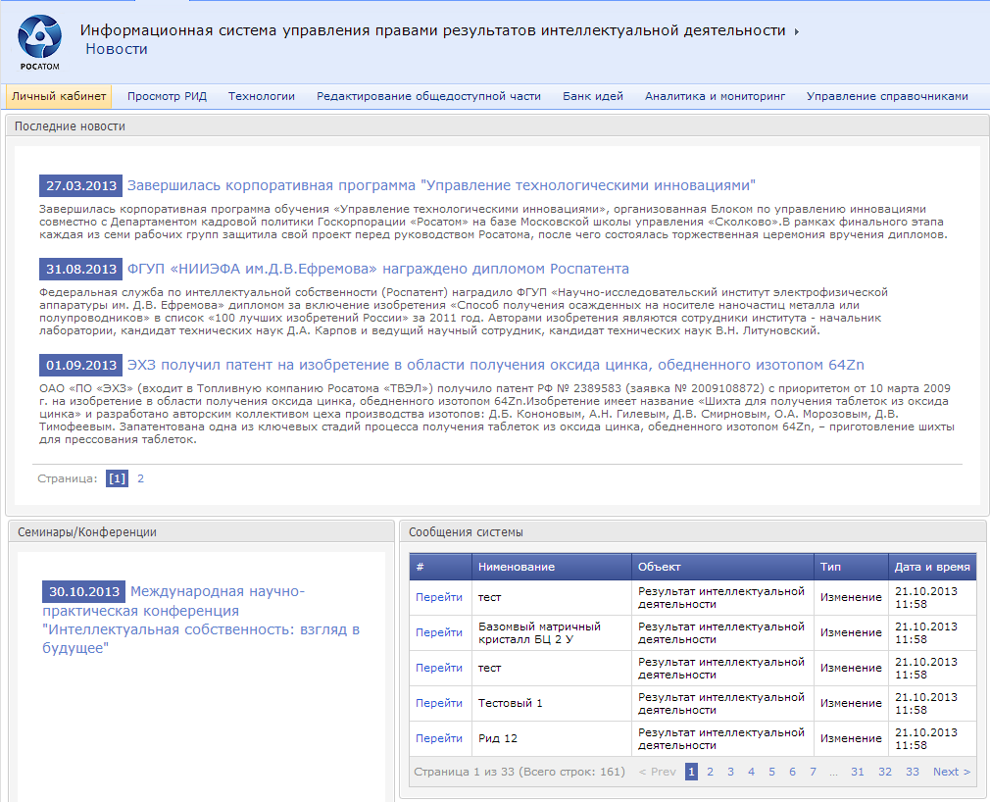
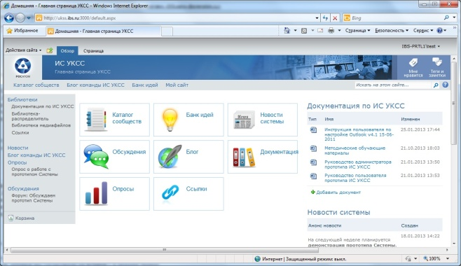
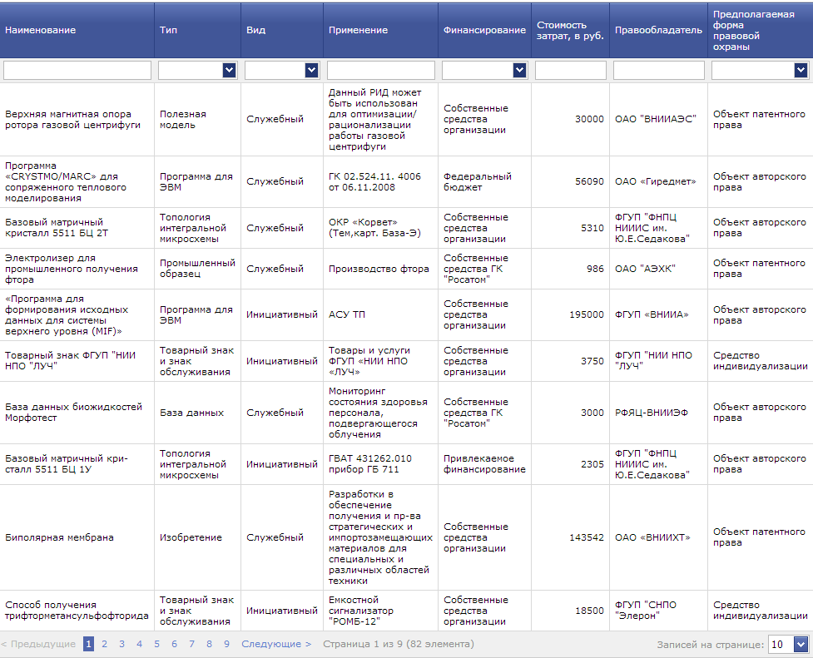
Программа развития технологии СУЗ: новые информационные системы
Социальная сеть экспертов
Система управления правами на РИД
  Инструменты и сервисы для обеспечения процесса управления правами на РИД информационной поддержкой на всех этапах жизненного цикла РИД
  Формирование единого информационного пространства управления правами на РИД
  Формирование сообществ практиков
  по различным направлениям деятельности
  Обмен знаниями и совместная работа экспертов над идеями, задачами
  и проектами
Coming soon! Передача лицензиатам – I квартал 2014 года

Slide 27



СУЗ Госкорпорации «Росатом» –
образовательным организациям России
Технология СУЗ Госкорпорации «Росатом» - это:
передовой проект в области управления знаниями в России;
комплексный продукт: 16 объектов интеллектуальной собственности по 3 функциональным блокам;
высокая востребованность в научных и образовательных организациях России.
Состав лицензионного пакета СУЗ 2013 года:
1) Регламентная база, соответствующая международным стандартам и законодательству РФ (концепция СУЗ, типовые порядки, методические рекомендации, алгоритмы, схемы и др.);
2) IT-обеспечение (программное обеспечение портала НТИ и база данных – классификатор НТИ).
Поддержка лицензионного пакета в 2014 году:
новый функционал портала НТИ;
платформа для формирования социальной сети научных экспертов;
IT-система по управлению РИД.
Технология СУЗ – вклад Госкорпорации «Росатом»
в развитие инновационной инфраструктуры страны.

Slide 28






Лицензирование СУЗ пользователям
Способ передачи технологии СУЗ в Минобрнауки:
Лицензионный договор, предоставляющий право использования различных объектов интеллектуальной собственности, входящих в СУЗ
Основные условия лицензионного договора на СУЗ:
безвозмездный;
бессрочный;
отсутствуют ограничения распространения информации (информация ограниченного доступа (ДСП), коммерческая тайна);
c возможностью сублицензирования (для дальнейшей передачи лицензий на СУЗ ВУЗам).
Сублицензионные договоры
ВУЗ
Госкорпорация «Росатом»
Минобрнауки России
Лицензионный договор
ВУЗ
ВУЗ

Slide 29


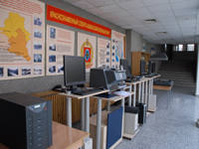
Методическая и техническая поддержка
организаций-пользователей СУЗ
Госкорпорация «Росатом» совместно с партнерами готова осуществлять методическую и техническую поддержку организаций-пользователей СУЗ.
1. Call-центры для поддержки организаций-пользователей СУЗ
Организация call-центров на базе компаний, предлагающих outsourcing соответствующих услуг. Специалисты call-центров будут консультировать пользователей по различным вопросам применения СУЗ.
2. Мобильные группы для поддержки пользователей СУЗ
Формирование мобильных групп в городах, где расположено значительное число научных организаций (Москва, Санкт-Петербург, Томск и некоторые другие). Специалисты этих групп по заказам организаций-пользователей будут выезжать в соответствующую организацию для конфигурации СУЗ под ее нужды.
3. Мобильные центры оцифровки и создание архивов
Мобильные центры оцифровки Госкорпорации «Росатом» обеспечивают перевод архивов организаций в электронную форму, включая распознавание и индексирование текстов.

